Slide 1
Karakter-animáció
Szécsi László
3D Grafikus Rendszerek
18. előadás

Slide 2
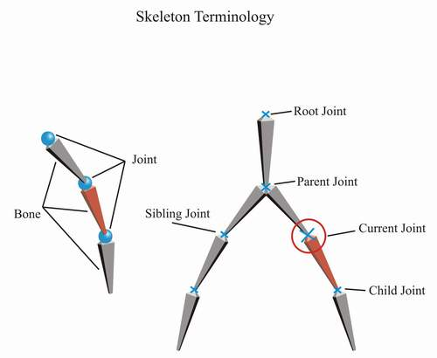
Csontanimáció

Slide 3
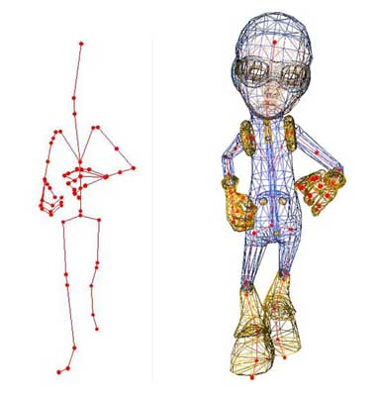
Skinning: csont és bőr

Slide 4
AssImp
Open Asset Import Library
formátumok
Wavefront .obj
Autodesk .fbx
Collada .dae

Slide 5
AssImp interface
assimp::Importer
ReadFile
aiScene
aiMesh[]
aiMaterial[]
aiAnimation[]
aiNode hierarchy
aiCamera[]
aiLight[]
aiTexture[]
zombie.dae
walking.dae

Slide 6
aiMesh
vertices (pozíciók)
UVs[]
normals
tangents, bitangents (binormals)
colors
faces
materialIndex[]
animMesh[]
bones

Slide 7
Bone vs node
Bone
mesh része
van neve
hozzá kötött vertexek és súlyok
Node
animáció része
van neve
hierarchiába vannak szervezve
szülő, gyerekek
transzformáció a szülőhöz képest
hivatkoznak rá animációk, amik a transzformáció időfüggését adhatják meg

Slide 8
Bone vs node
lehet bone, amihez nincs node?
lehet node, amihez nincs bone?
lehet node, amihez nincs animáció?

Slide 9
Duális kvaterniók
elforgatás- és eltolásreprezentáció nyolc számmal
q: elforgatáskvaternió
t: pozíció a forgó koordinátarendszerben, kvaternióba kódolva
szorzás: transzformációk egymásutánja
pontokat, irányokat lehet vele transzformálni
előnyök a forgatásmátrixhoz képest
feleannyi szám
szebb interpoláció

Slide 10
Pózinterpoláció duális kvaterniókkal

Slide 11

Rigging

Slide 12


Csonttranszformációk

Slide 13
Mesh betöltés – rigged geom
vertex buffer: per vertex attribútumok
BLENDINDICES
BLENDWEIGHTS
töltsük fel:
float4x4 rigging[nBones]
boneName -> iBone lookup

Slide 14
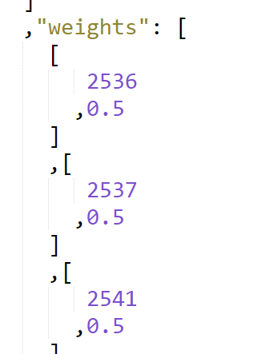
JsonLoader.kt – JSON formátum
@Serializable
data class JsonBone(
val name : String,
val offsetmatrix : Array<Float>,
val weights : Array<Array<Float>>)
@Serializable
data class JsonRiggedMesh(
val vertices : Array<Float>,
val normals : Array<Float>,
val texturecoords : Array<Array<Float>>,
val faces : Array<Array<Short>>,
val bones : Array<JsonBone>)
@Serializable
data class JsonRiggedModel(
val meshes : Array<JsonRiggedMesh>)
rigging pózban hol van a csont

Slide 15
JsonLoader.kt – geometriabetöltés
fun loadRigged(gl : WebGL2RenderingContext,
jsonModelFileUrl : String) : Array<RiggedGeometry> {
val request = XMLHttpRequest()
request.overrideMimeType("application/json")
request.open("GET", jsonModelFileUrl, false)
var geometries : Array<RiggedGeometry>? = null
request.onloadend = {
val json = Json { ignoreUnknownKeys=true }
val jsonModel = json.decodeFromString(
JsonRiggedModel.serializer(), request.responseText)
geometries = Array<RiggedGeometry>(jsonModel.meshes.size) {
i -> RiggedGeometry(gl, jsonModel.meshes[i])
}
Unit
}
request.send()
return geometries!!

Slide 16
RiggedGeometry.kt – csontnevek és rigging trafók
val nBones = jsonMesh.bones.size
val rigging = DualQuaternionArray(nBones)
val boneNames = Array<String>(nBones) {
val offsetMatrix = Mat4(*jsonMesh.bones[it].offsetmatrix.toFloatArray())
offsetMatrix.transpose()
rigging[it].fromMatrix(offsetMatrix)
jsonMesh.bones[it].name
}
}

Slide 17
RiggedGeometry.kt – új bufferek
val blendIndicesBuffer = gl.createBuffer()
val blendWeightsBuffer = gl.createBuffer()
init {
val blendIndices = Uint8Array(jsonMesh.vertices.size/3*4)
val blendWeights = Float32Array(jsonMesh.vertices.size/3*4)
for(i in 0 until jsonMesh.vertices.size/3*4) {
blendWeights[i] = 0.0f
blendIndices[i] = 0
}
// következő dián: adatok összevadászása
gl.bindBuffer(GL.ARRAY_BUFFER, blendIndicesBuffer)
gl.bufferData(GL.ARRAY_BUFFER, blendIndices, GL.STATIC_DRAW)
gl.bindBuffer(GL.ARRAY_BUFFER, blendWeightsBuffer)
gl.bufferData(GL.ARRAY_BUFFER, blendWeights, GL.STATIC_DRAW)
}

Slide 18
RiggedGeometry.kt – csontonkénti vertexlistából vertexenkénti csontlisták
val nWeightsPerVertex = Uint8Array(jsonMesh.vertices.size/3)
for(i in 0 until jsonMesh.vertices.size) {
nWeightsPerVertex[i] = 0
}
jsonMesh.bones.forEachIndexed { iBone, bone ->
for(weight in bone.weights) {
val iVertex = weight[0].toInt()
val weights = weight[1]
blendWeights[ iVertex*4 + nWeightsPerVertex[iVertex] ] =
weights
blendIndices[ iVertex*4 + nWeightsPerVertex[iVertex] ] =
iBone.toByte()
nWeightsPerVertex[iVertex]++
}
}

Slide 19
RiggedGeometry.kt – input layout
gl.bindBuffer(GL.ARRAY_BUFFER, blendIndicesBuffer)
gl.enableVertexAttribArray(3)
gl.vertexAttribPointer(3,
4, GL.UNSIGNED_BYTE, //< four integers
false, //< do not normalize (make unit length)
0, //< tightly packed
0 //< data starts at array start
)
gl.bindBuffer(GL.ARRAY_BUFFER, blendWeightsBuffer)
gl.enableVertexAttribArray(4)
gl.vertexAttribPointer(4,
4, GL.FLOAT, //< four floats
false, //< do not normalize (make unit length)
0, //< tightly packed
0 //< data starts at array start
)

Slide 20
Animációk (a.k.a clip)
scene-ben
több is lehet
pl. walking jumping, salsa dancing
meshAnim – mesh morphing animáció
aiNodeAnim channels[]

Slide 21
aiNodeAnim
node neve
positionKeys[]
idő
eltolás
rotationKeys[]
idő
kvaternió
scalingKeys[]
idő
skálafaktorok

Slide 22
Betöltés: animation
node fa mélységi bejárása
minden nodera: van ilyen nevű csont?
a csont transzformációs lánca:
a csont rigging transzformációja
és fel a nodetól a gyökérig a node-ok aktuális transzformációi
de mik a node-transzformációk?
minden node-ra van egy alapértelmezett
az aktuális animációban ha van a node-ra hivatkozó csatorna
abban levő idő/érték kulcsok határozzák meg a pillanatnyi értéket

Slide 23
Minden frameben
bőrözés
ANIMÁCIÓ
node-mátrixok
keyframekben
pillanatnyi
node-mátrixok
CSONTMÁTRIXOK
nNodes
nNodes
nKeys
nBones
interpoláció
láncszorzás
idő
csontok node
csontmátrixok
rigging poseban
nBones
lán
cai
node indexek
nBones

